Slide 1
ALIMENTAZIONE

Slide 2
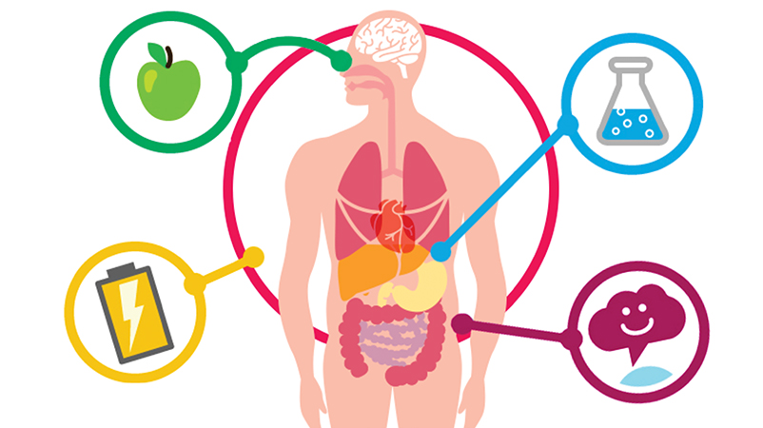
Perché dobbiamo alimentarci
Nella catena alimentare ,noi esseri umani siamo consumatori ,ovvero siamo in grado di produrci il cibo da soli.
Per alimentarci c’è alla base il metabolismo,ovvero l’insieme di reazioni che consentono le funzioni di pura sopravvivenza,come ad esempio la respirazione il battito cardiaco la digestione.
Il metabolismo basale non è uguale per tutti. Infatti quando l’energia necessaria al metabolismo unita a quella usata nelle attività giornaliere,prende il nome di fabbisogno energetico giornaliero. Questo dipende dall’età,dal tipo di attività fisica svolta dall’altezza e dal peso.

Slide 3
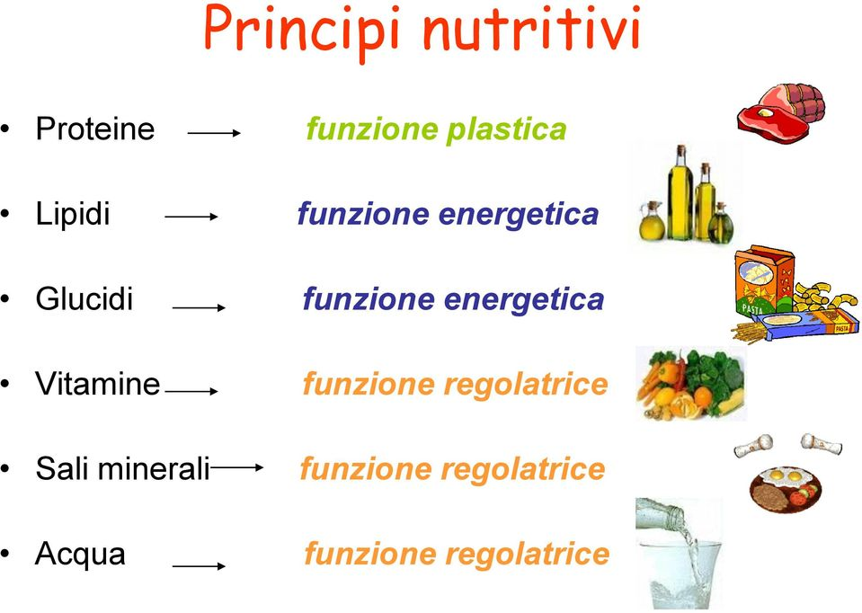
I PRINCìPI ALIMENTARI
I princìpi alimentari sono classificati in diverse categorie:carboidrati,grassi,proteine,vitamine,Sali minerali,acqua e fibre alimentari.

Slide 4
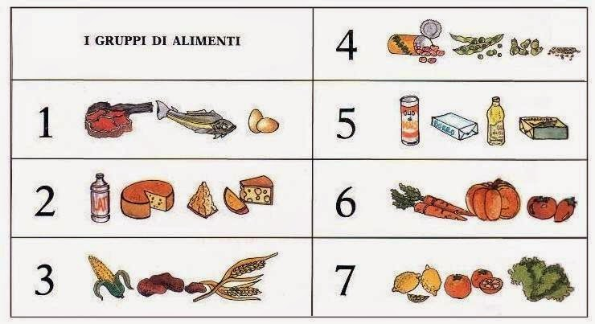
I GRUPPI ALIMENTARI
Per seguire un’alimentazione varia e completa bisogna considerare la quantità di princìpi alimentari presenti nei cibi.
Per questo ci sono ben sette gruppi diversi per distinguerli:

Slide 5
LA DIETA MEDITERRANEA
La dieta mediterranea è un modello nutrizionale ispirato ai modelli alimentari diffusi in alcuni Paesi del bacino mediterraneo riconosciuta dall‘UNESCO come bene protetto e inserito nella lista dei patrimoni orali e immateriali dell‘ umanità nel 2010.
Il regime alimentare si fonda su alimenti il cui consumo è abituale in Paesi del bacino mediterraneo, in una proporzione che privilegia cereali, frutta, verdura, semi, olio di oliva (grasso insaturo), rispetto ad un più raro uso di carni rosse e grassi animali (grassi saturi), mentre presenta un consumo moderato di pesce, carne bianca (pollame), legumi, uova, latticini, vino rosso, dolci. Già alcuni dietologi medici avevano avanzato alcune ipotesi sugli effetti di un regime alimentare con limitato consumo di alimenti di origine animale come latticini, carne, uova. Il concetto di dieta mediterranea è stato introdotto e studiato inizialmente dal fisiologo statunitense Ancel keys , il quale ne ha indagato gli effetti sull'incidenza epidemiologica di malattie cardiovascolari in una celebre ricerca su sette nazioni, il Seven Countries Study.

Slide 6
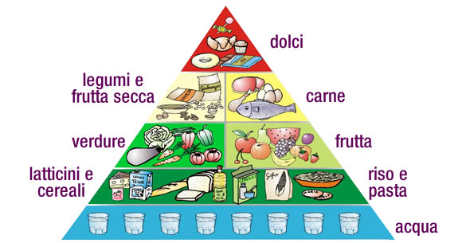
LA PIRAMIDE ALIMENTARE
La piramide alimentare è un grafico concepito per invitare la popolazione a seguire i consigli dietetici proposti da un organismo o una società qualificata in materia di salute. Per interpretarla, si parte dal presupposto che gli alimenti situati al vertice della piramide sono quelli che dovrebbero essere consumati in piccole quantità e, di conseguenza, gli alimenti posti nella parte bassa sono quelli che bisogna consumare con più frequenza e in quantità maggiori.

Slide 7
L’alimentazione
Lavoro svolto da Gaia Romano II B

